Slide 1
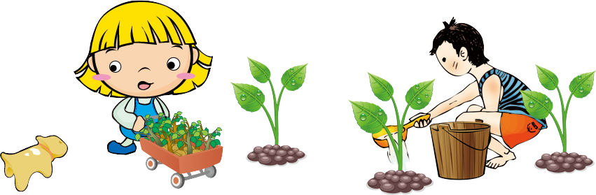

Luyện đọc câu dài
Bây giờ, ao, hồ, đầm phải nhường chỗ cho những tòa nhà cao vút, những con đường cao tốc, những nhà máy tỏa khói mịt mù.

Slide 2

Những cánh cò
Ông kể ngày xưa, quê của bé có rất nhiều cò. Mùa xuân, từng đàn cò trắng duyên dáng bay tới. Chúng lượn trên bầu trời trong xanh rồi hạ xuống những lũy tre. Hằng ngày, cò đi mò tôm, bắt cá ở các ao, hồ, đầm.
Bây giờ ao, hồ, đầm phải nhường chỗ cho những tòa nhà cao vút, những con đường cao tốc, những nhà máy tỏa khói mịt mù. Cò chẳng còn nơi kiếm ăn. Cò sợ những âm thanh ồn ào. Thế là chúng bay đi.
Bé ước ao được thấy những cánh cò trên cánh đồng quê.
(Theo Hoài Nam)
Đọc nối tiếp câu

Slide 3
Những cánh cò
Ông kể ngày xưa, quê của bé có rất nhiều cò. Mùa xuân, từng đàn cò trắng duyên dáng bay tới. Chúng lượn trên bầu trời trong xanh rồi hạ xuống những lũy tre. Hằng ngày, cò đi mò tôm, bắt cá ở các ao, hồ, đầm.
Bây giờ ao, hồ, đầm phải nhường chỗ cho những tòa nhà cao vút, những con đường cao tốc, những nhà máy tỏa khói mịt mù. Cò chẳng còn nơi kiếm ăn. Cò sợ những âm thanh ồn ào. Thế là chúng bay đi.
Bé ước ao được thấy những cánh cò trên cánh đồng quê.
(Theo Hoài Nam)
1
2
Đọc nối tiếp đoạn

Slide 4





Luyện đọc nhóm
Yêu cầu
- Phân công đọc theo đoạn
- Tất cả thành viên đều đọc
- Giải nghĩa từ cùng nhau

Slide 5
Những cánh cò
Ông kể ngày xưa, quê của bé có rất nhiều cò. Mùa xuân, từng đàn cò trắng duyên dáng bay tới. Chúng lượn trên bầu trời trong xanh rồi hạ xuống những lũy tre. Hằng ngày, cò đi mò tôm, bắt cá ở các ao, hồ, đầm.
Bây giờ ao, hồ, đầm phải nhường chỗ cho những tòa nhà cao vút, những con đường cao tốc, những nhà máy tỏa khói mịt mù. Cò chẳng còn nơi kiếm ăn. Cò sợ những âm thanh ồn ào. Thế là chúng bay đi.
Bé ước ao được thấy những cánh cò trên cánh đồng quê.
(Theo Hoài Nam)
1
2

Slide 6


Luyện đọc toàn bài
Tiêu chí đánh giá
1
Đọc đúng
2
Đọc to, rõ
3
Ngắt, nghỉ đúng chỗ
4
Đọc và nhấn giọng
phù hợp

Slide 7
Những cánh cò
Ông kể ngày xưa, quê của bé có rất nhiều cò. Mùa xuân, từng đàn cò trắng duyên dáng bay tới. Chúng lượn trên bầu trời trong xanh rồi hạ xuống những lũy tre. Hằng ngày, cò đi mò tôm, bắt cá ở các ao, hồ, đầm.
Bây giờ ao, hồ, đầm phải nhường chỗ cho những tòa nhà cao vút, những con đường cao tốc, những nhà máy tỏa khói mịt mù. Cò chẳng còn nơi kiếm ăn. Cò sợ những âm thanh ồn ào. Thế là chúng bay đi.
Bé ước ao được thấy những cánh cò trên cánh đồng quê.
(Theo Hoài Nam)
Đọc toàn bài

Slide 8






2
Luyện đọc hiểu

Slide 9

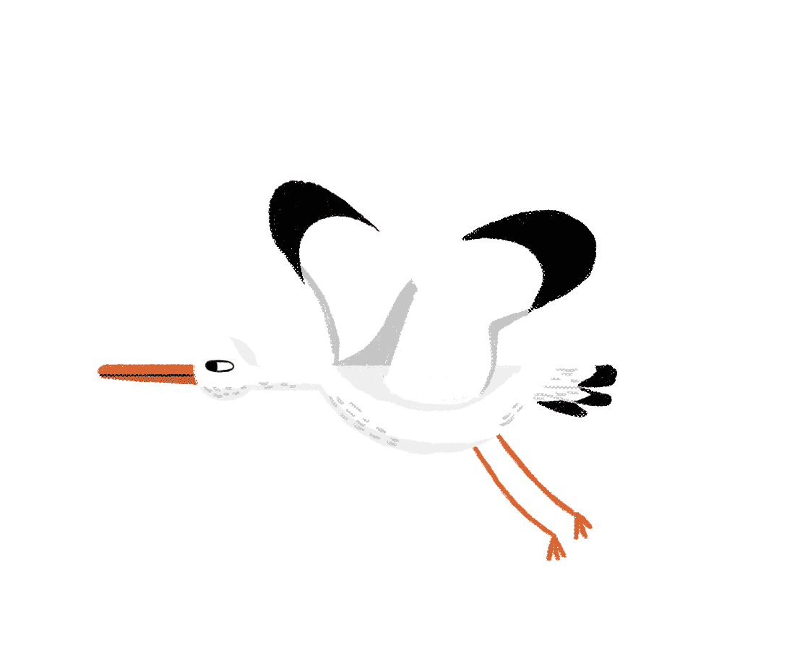



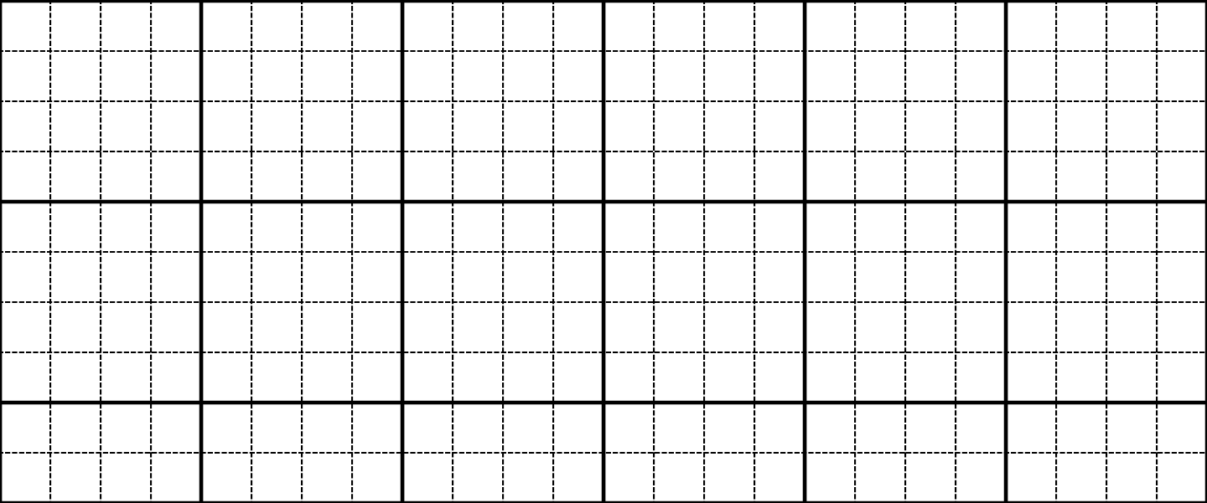
Những âm thanh ồn ào kh΅ến đàn cò
ǧợ hãi

Slide 10
Tạm biệt các em

